Slide 1
Det elektromagnetiska spektrat

Slide 2
James Clark Maxwell och Heinrich Hertz
Våglängd frekvens
Transversell våg – polarisatorer
Våg eller partikel, fotonenergi
Moores lag
Mäta tid - mäta noggrant
Spektrum-kam

Slide 3
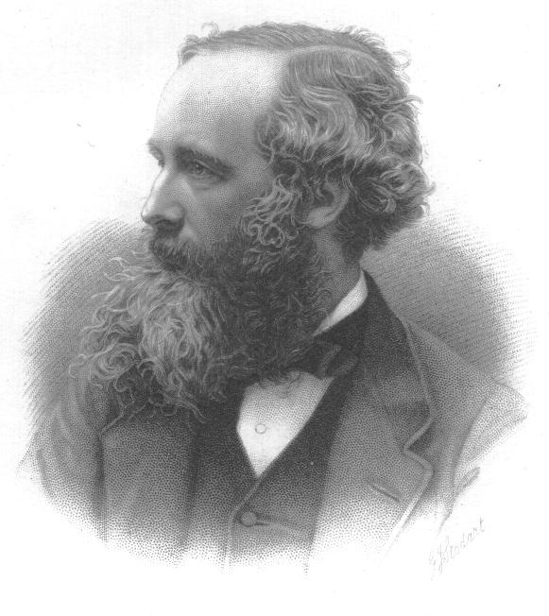
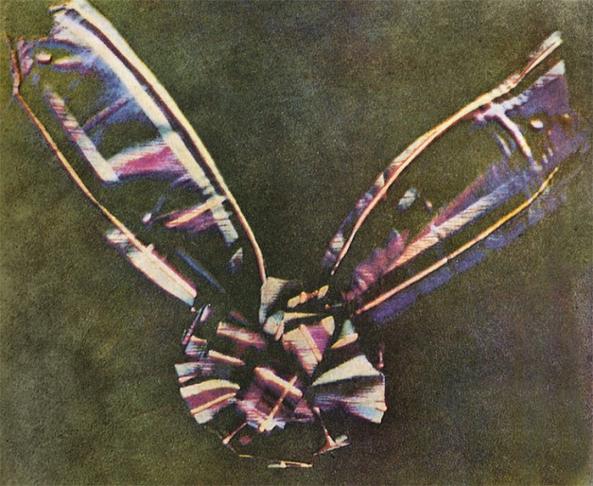
James Clerk Maxwell, 1831-1879
Maxwells ekvationer
Maxwells ekvationer kan beskriva elektro- magnetiska vågor. Är ljus sådana vågor?
Första färgfotografiet någonsin (tagen av Maxwell)
Notes:
Den första ekvationen, Gauss lag, beskriver hur elektriska fält orsakas av elektriska laddningar.
Enligt den andra ekvationen finns det inga "magnetiska laddningar", så kallade magnetiska monopoler.
Den tredje ekvationen (Faradays induktionslag) beskriver hur elektriska fält uppstår från variationer i magnetiska fält.
Den fjärde ekvationen (Ampères lag med Maxwells korrektion) beskriver hur magnetiska fält uppstår från variationer i elektriska fält.

Slide 4
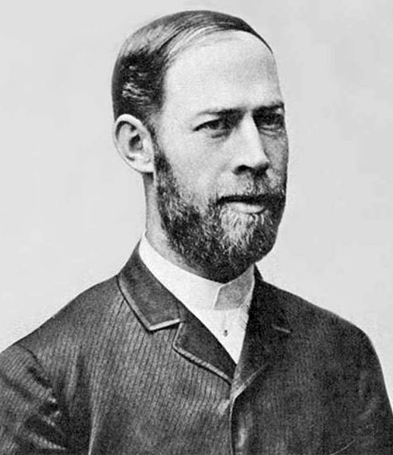
Heinrich Hertz, 1857-1894
lyckades sända och ta emot radiovågor, och bekräftade därmed Maxwells teorier.
Radiovågorna rör sig med ljushastigheten.
Ljus och radiovågor bör vara samma fenomen, men våglängd och frekvens skiljer sig åt.

Slide 5
Våglängd, frekvens och vågrörelsens hastighet
Om två cyklister passerar stolpen per sekund (frekvens f), och avståndet λ mellan dem är 5 m, vad är hastigheten v hos cyklisterna?

Slide 6
Om två cyklister passerar stolpen per sekund (frekvens f), och avståndet λ mellan dem är 5 m, vad är hastigheten v hos cyklisterna?
Hastigheten = 5 m/cyklist * 2 cyklister/s = 10 m/s
v = λ f
Samma formel gäller för vågrörelse, om vi t.ex. ersätter cyklisterna med vågtoppar λ är våglängden, dvs. avståndet mellan två vågtoppar, f är frekvensen
Notes:
Vi kan fundera på om formeln v = λ f
är fysik eller matematik, eller vad det är. Skulle vi kunna tänka oss ett experiment, som testade formeln? Skulle ett experiment kunna visa att den inte var giltig? Skulle vi kunna tänka oss ett universum, där denna formel var fel?
OK, kanske vi med fysikexperimentets hjälp skulle kunna bestämma storleken på vissa konstanter, t.ex. ljushastigheten?
Vad har den för värde?

Slide 7
Ljushastighetens värde är
c = 299 792 458 m/s
EXAKT!
Den är definierad så, så får resten rätta sig därefter.

Slide 8
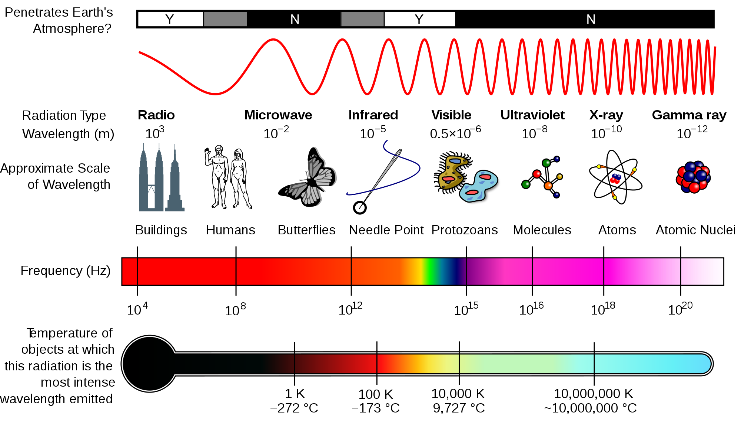
Elektromagnetiska spektrat sträcker sig över minst 16 tiopotenser (>24 ?)
Notes:
16 tiopotenser – omräknat till ett piano med samma frekvensomfång skulle kräva 678 pianotangenter, 12 för varje oktav.
24 tiopotenser kräver 997 pianotangenter.

Slide 10
Color | Frequency | Wavelength
violet | 668–789 THz | 380–450 nm
blue | 631–668 THz | 450–475 nm
cyan | 606–630 THz | 476–495 nm
green | 526–606 THz | 495–570 nm
yellow | 508–526 THz | 570–590 nm
orange | 484–508 THz | 590–620 nm
red | 400–484 THz | 620–750 nm
Notes:
Det synliga området i spektrat omfattar ungefär 1 oktav (en fördubbling av frekvensen), med rött runt 620 nm, gult runt 580 nm, grönt runt 540 nm och blått runt 470 nm. Vi har tre olika sensorer för ljus (tre dimensioner, väsentligen rött grönt blått).
Tänk, om vi hade haft sensorer för fler av våglängderna – hur hade vår upplevelse av verkligheten sett ut då?

Slide 11
Frekvensspektrums grundläggande delar
 | Namn | Frekvens |  | Våglängd |  | Benämning
VLF | Very Low Frequency | 3 – 30 | kHz | 100 - 10 | km | Myriametervåg
LF | Low Frequency | 30 – 300 | kHz | 10 - 1 | km | Kilometervåg (Långvåg)
MF | Medium Frequency | 300 – 3 000 | kHz | 1 000 - 100 | m | Hektometervåg (Mellanvåg)
HF | High Frequency | 3 – 30 | MHz | 100 - 10 | m | Dekametervåg (Kortvåg)
VHF | Very High Frequency | 30 – 300 | MHz | 10 - 1 | m | Metervåg
UHF | Ultra High Frequency | 300 – 3 000 | MHz | 1 000 - 100 | mm | Decimetervåg
SHF | Super High Frequency | 3 – 30 | GHz | 100 - 10 | mm | Centimetervåg
EHF | Extremely High Frequency | 30 – 300 | GHz | 10 - 1 | mm | Millimetervåg
Notes:
Ett steg i frekvensområdet betyder 10 ggr större datakapacitet, om man bortser från räckviddsskillnader.
Långvåg, mellanvåg och kortvåg kan studsa mot skikt i atmosfären och kan nå långt runt jorden, speciellt nattetid. Radiorörsteknik!
Högre frekvenser kräver transistorer, ju mindre desto bättre,
4G-datanät för mobiler använder 2,6 GHz-bandet
Civil GPS använder 1575,42 MHz, dvs. en våglängd på cirka 2 dm

Slide 12
 | Frekvens |  | Våglängd
Infrarött ljus | 300 - 3000 | GHz | 1000 - 100 | μm
 | 3 - 30 | THz | 100 - 10 | μm
 | 30 - 405 | THz | 10 . 0.75 | μm
Synligt ljus | 405 - 790 | THz | 750 - 390 | nm
Ultraviolett ljus | 790 - 3000 | THz | 390 -100 | nm
 | 3 -30 | PHz | 100 - 10 | nm
Röntgen | 30-300 | PHz | 10 - 1 | nm
 | 300-3000 | PHz | 1 – 0.1 | nm
 | 3-30 | EHz | 0.1-0.01 | nm
Gamma | >30 | EHz | < 0.01 | nm
Notes:
THz terahertz tio upphöjt till 12
PHz petahertz tio upphöjt till 15
EHz exahertz tio upphöjt till 18

Slide 13
Våg eller partikel?
På sjutton- och artonhundratalet diskuterades om ljuset var en vågrörelse eller bestod av partiklar.
Svaret är ja, både och.
Ljuset breder ut sig som en vågrörelse, men absorberas och sänds som paket, som vi kan se som partiklar, speciellt vid högre frekvenser.
Ett ljuspaket, en "foton" har energin
E = h f
där h = 6.62607x10⁻³⁴ Js (Joulesekund) är Plancks konstant

Slide 14
Eftersom Plancks konstant är så liten (h = 6.62607×10⁻³⁴ Js) blir energivärdena mycket små.
Ibland använder man måttet elektronvolt, som svarar mot den energi en elektron får, om den ”faller” en volt.
1 eV = 1.60218×10⁻¹⁹ J (samma numeriska värde som elektronladdningen)
Fotoner i det synliga området får energier 1.6 – 3.3 eV, vilket svara mot att lysdioder behöver spänning 2 – 3 V för att lysa.

Slide 15
 | Frekvens |  | Våglängd |  | Energi (eV)
Infrarött ljus | 300 - 3000 | GHz | 1000 - 100 | μm | 0.0012 – 0.012
 | 3 - 30 | THz | 100 - 10 | μm | 0.012 – 0.12
 | 30 - 405 | THz | 10 - 0.75 | μm | 0.12 – 1.67
Synligt ljus | 405 - 790 | THz | 750 - 390 | nm | 1.67 – 3.27
Ultraviolett ljus | 790 - 3000 | THz | 390 -100 | nm | 3.27 - 12
 | 3 -30 | PHz | 100 - 10 | nm | 12 - 120
Röntgen | 30-300 | PHz | 10 - 1 | nm | 120 - 1200
 | 300-3000 | PHz | 1 - 0.1 | nm | 1200 – 12 000
 | 3-30 | EHz | 0.1 - 0.01 | nm | 12 000 -120 000
Gamma | >30 | EHz | < 0.01 | nm | > 120 000
Notes:
För radiovågor ser man sällan några spår av fotonbeteende, om man inte möjligen tittar på astronomiska objekt, stora gasmoln av kall gas eller den kosmiska bakgrundsstrålningen från Big-Bang, när universum skapades. En mellanvågssändare sänder ut kopiösa kvantiteter lågenergifotoner.
Infrarött ljus – termisk strålning vid rumstemperatur.
Ultraviolett ljus kan slår sönder molekyler.
Med röntgenljus ser man djupt liggande elektronnivåer i tunga ämnen. Lättare ämnen saknar dessa nivåer, och blir transparenta.
Gammastrålning med energier över 1.022 MeV kan skapa elektron-positronpar.
Gammastrålning kan ge kärnreaktioner och skapa elementarpartiklar, om energin är tillräckligt hög.
Gammastrålning med energier upp till 500 GeV (1.2*10²⁶ Hz)kan komma från fjärran kvasarer (kollapsande galaxkärnor)

Slide 16
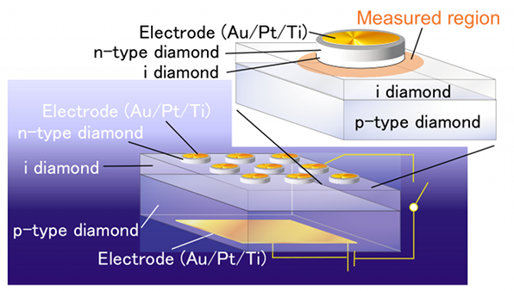
Diamond-based LED sends single photons flying
Notes:
Om man kan hantera enstaka fotoner, kan man labba med kvantkryptografi, dvs. säkra dataöverföringar, som inte kan tjuvlyssnas. Man kan också fundera på kvantdatorer med kvantlogik (qubits)

Slide 17
Mätnoggrannhet
Ju noggrannare vi kan mäta, desto finare detaljer kan vi se i universum och i vardagen.
De noggrannaste mätningarna man kan göra är baserade på att kunna räkna snabbt. Hur snabba svängningar kan vi räkna direkt?
Med elektronik kan vi idag komma upp till:
40 GHz MOSFET (2009)
100 GHz med grafen-FET-transistor (2010)
155 GHz med grafen-FET-transistor (2011)
200 GHz gallium-nitrid (GaN)-transistor (2012)
Men 845 GHZ med indium-fosfid och indium-gallium-arsenid (2006)!
Notes:
Lita aldrig på en vetenskapsman som skryter, speciellt inte om en journalist har fått krydda det hela!

Slide 18
Det finns alltså hopp om att kunna räkna frekvensen elektroniskt för den allra längsta infraröda strålningen. Det är bra bit kvar till synligt ljus.
Vi kan ju alltid mäta våglängden, och räkna ut frekvensen baklänges med hjälp av ljushastigheten, men det blir inte lika noggrant.

Slide 19
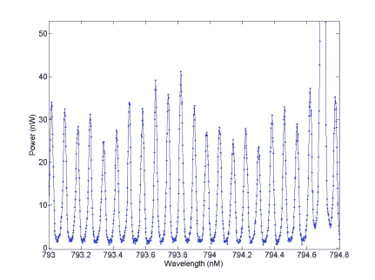
Spektralkam
Med en pulsad laser, som genererar ett snabbt pulståg av femtosekundpulser, kan man generera ljus med en massa olika frekvenser i en frekvenskam med ett fixt avstånd mellan topparna. Avståndet svarar mot pulsfrekvensen.
Genom att kombinera spektralkammen med t.ex.
frekvensdubbling av ljus, kan man göra absolutbestämning av ljusfrekvensen, kanske ända ner på Hertznoggrannhet (15 siffror!)

Slide 20
Följande sidor ingår INTE i provet för Porthällaeleverna i maj 2011!
Det kommer att tas upp senare i stället.

Slide 22
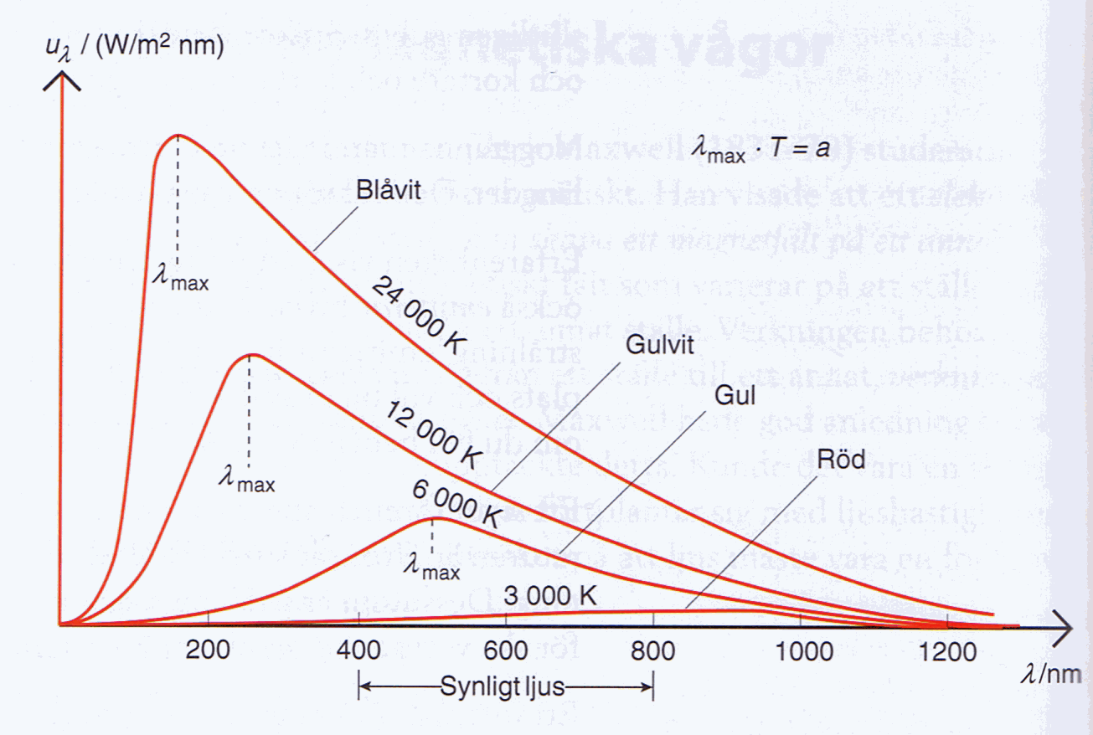

Slide 24
